Slide 1
Годовой отчет СРОО «СВЕЖИЙ ВЕТЕР»
Самара. 2017 год

Slide 2
Содержание
1. Миссия и виды деятельности СРОО «СВЕЖИЙ ВЕТЕР»
2. Организационная структура
3. Общественные проблемы , над решением которые работала организация в 2017 году
4. Целевые группы СРОО «СВЕЖИЙ ВЕТЕР»
5. Стратегия деятельности
6. Проекты 2017 года
7. Финансовый отчет СРОО «СВЕЖИЙ ВЕТЕР» 2017
8. Организационные изменения и повышения квалификации
9. Наши друзья
10. Планы на 2018 год

Slide 3
Миссия организации: способствовать росту благосостояния жителей Самарской области, благоустройству области и разумному потреблению ресурсов
Виды деятельности:
Организация и проведение деятельности по социальной поддержке и защите граждан
Организация и проведение мероприятий по охране окружающей среды и защите животных
Деятельность в области просвещения, культуры, искусства, профилактики и охраны здоровья граждан,пропаганды здорового образа жизни, улучшения морально-психологического состояния граждан, физической культуры и спорта и содействия указанной деятельности, а также содействие духовному развитию личности в рамках достижения уставных целей.

Slide 4
Организационная структура
Главный орган: Общее собрание.
Кол-во членов СРОО «СВЕЖИЙ ВЕТЕР» на начало года 50 человек, на конец года 50 человек.
В правление входит 6 членов организации:
Копылова Ю.С. – Председатель
Абибулаев Е.А.
Копылова Н.С.
Никитина Н.А.
Серебряков И.С.
Крицкова Е.В.

Slide 5
Общественные проблемы, над решением которые работала организация в 2017 году.
1. Нехватка зеленых насаждений в городском округе Самара
2. Увеличение числа нуждающихся;
3. Чрезмерное потребление вещей у населения;
4. Мусор на берегах водоемов г.о.Самара.

Slide 6
Целевые группы СРОО «СВЕЖИЙ ВЕТЕР»
1. Многодетные семьи
2. Семьи с одним кормильцем
3. Выпускники детских домов
4. Люди попавшие в трудную жизненную ситуацию
5. Люди без определенного места жительства
6. Погорельцы
7. Пожилые
8. Беженцы
9. Инвалиды
10. Все жители городского округа Самара (озеленение и экология)

Slide 7
Стратегия деятельности
1. Организация и проведение субботников
2. Организация и проведение мероприятий по озеленению города
3. Проведение работ над созданием социальных проектов и выдвижением их на конкурсы, для получения грантов и субсидий для развития проектов.
4. Активное сотрудничество с Администрацией города Самара и Самарской области.

Slide 8
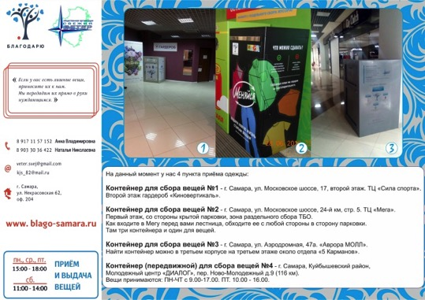
Проекты 2017 года: 1. Проект «БлагоДарю» (Руководитель проекта – Копылова Юлия Сергеевна)
Проект «БлагоДарю» стал победителем первого тура Президентского гранта 2017. Проект выиграл = 3 076 724.00 рублей. Освоено в 2017 году = 1765 483,47 рублей:
- Оплата труда – 183 871,99
- Офисные расходы – 158 343,67
- Оборудование по проекту – 1 122 702,00
- Оплата работы привлеченных лиц – 12 000,00
- Проведение мероприятий – 216 246,90
- Транспортировка одежды – 72 318,91

Slide 9
Другие партнеры проекта «БлагоДарю»:
Куйбышевский нефтеперерабатывающий завод
МЕГА ИКЕА
Молодежный центр «ДИАЛОГ»
Лицей Классический
Киновертикаль
ТК Империя
ТК ДИ ПОРТ
ТК Космос (Новокуйбышевск)
ТК Парк Хаус (Тольятти)
ТК Аврора
Новокуйбышевский рынок
Дубль Гис

Slide 10
Результаты по проекту «БлагоДарю» за 2017 год
Кол-во заключенных договоров с физическими лицами – 238
Кол-во заключенных договоров с юридическими лицами - 30
Кол-во благополучателей – более 1000
Кол-во собранной одежды – 13 155 кг
Кол-во переданной одежды – 10 751

Slide 11
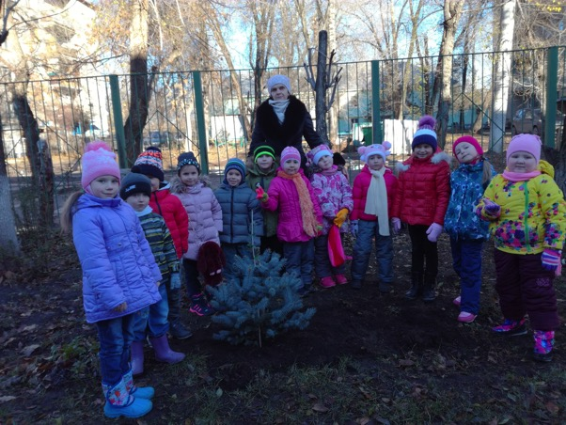
2.Проект «ЭкоГуберния»
В рамках проекта было проведено два субботника на территории Куйбышевского района.
Партнерами по уборке стали депутаты районных советов Куйбышевского района и Администрация куйбышевского района г.о. Самара в лице Моргун А.В.
Так же была проведена «ЕЛКАФЕСТ» при поддержке Куйбышевского Нефтеперерабатывающего завода. Cилами сотрудников и добровольцев было высажено 30 елей и проведены Экоигры в школах
Осенью было так же высажено 46 елей в 15-ти муниципальных учреждения, совместно с КНПЗ на территории Куйбышевского района

Slide 12
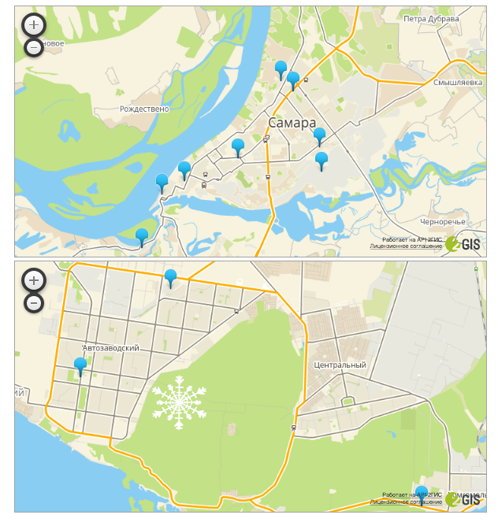
https://blago-samara.ru
На нашем сайте в этом году появилась карта «2Гис» на которой отмечены все места размещения контейнеров проекта «БлагоДарю»

Slide 13
Финансовый отчет СРОО «СВЕЖИЙ ВЕТЕР» 2017 г.
Остаток на начало года 2017:
Пришло всего: 2 229 870,60 рублей
Президентский грант на проект БлагоДарю – 2 132 876,61 р.
Пожертвования от физических лиц на проект БлагоДарю– 74 200 р.
Пожертвования на уставную деятельность – 16 900 р.
Пожертвования от юридических лиц – 3000 р
Возврат с налоговой – 2 894
Остаток на начало года 2018: 369 752,09

Slide 14
Организационные изменения и повышения квалификации
В 2017 году в штат приняли 4 сотрудников:
Технический директор
Два куратора проекта «БлагоДарю»
Оператор проекта «БлагоДарю»

Slide 15
Наши друзья:

Slide 16
Планы СРОО «СВЕЖИЙ ВЕТЕР» на 2018 год
Развитие Социального предпринимательства (запуск инструментов по привлечению финансирования через предоставление платных услуг).
Развитие проекта «ЭКОГУБЕРНИЯ» Планируется высадить более 100 деревьев и наладить сбор макулатуры для экологических проектов.
Увеличения площади Центра «БлагоДарю». И переносе его на первый этаж.
Увеличение числа членов организации до 100 человек к концу 2018 года.

